Slide 1
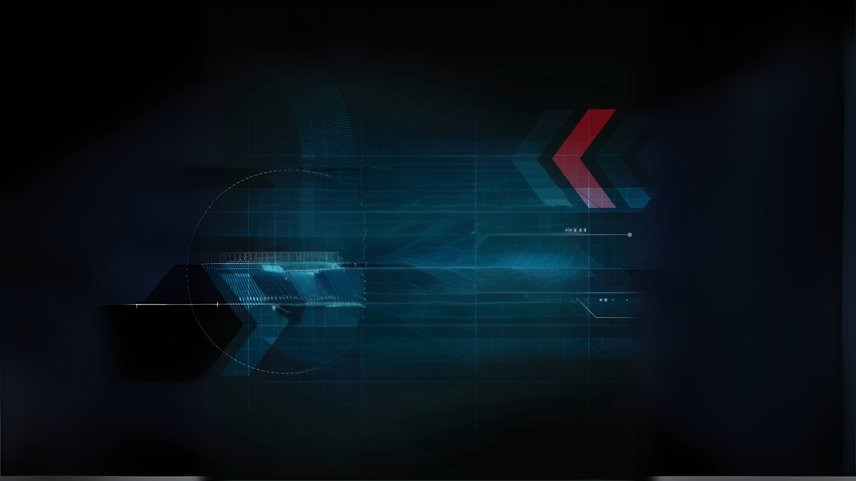


JUDr. Daniel Pospíšil, Ph.D.
Možnosti využití AI v právní praxi
§
Umělá inteligence, právo a bezpečí digitálního světa

Slide 2
DĚKUJEME
§
WWW.KONGRESPRAVNIPROSTOR.CZ

